Slide 1
Données & Objet connectés
Projet de fin de module
1. Capteur qui envoie toutes les 30 secondes:
* Température
* Luminosité
* Date(heure)
2. Communiquer les données avec RabbitMQ
4. Stocker les données dans MongoDB
3. Produire une prévision avec FBProphet
5. Publier les données sur un site

Slide 2
PLAN
1 – Récupérer
2 – Communiquer
3 – Stocker
4 – Analyser

Slide 3
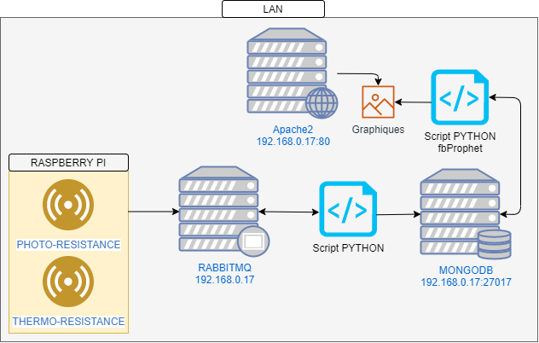
SCHEMA

Slide 4

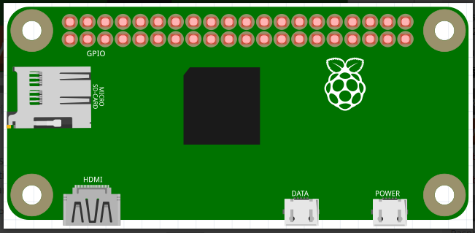
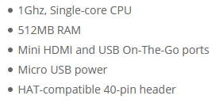
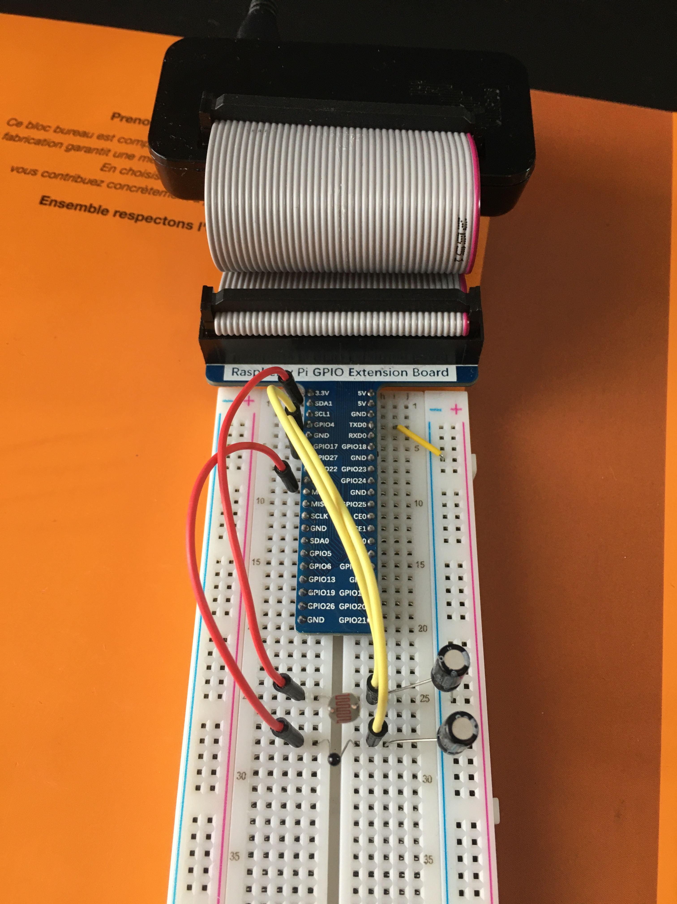
→ Mise en place des capteurs - Partie : HARDWARE
Récupérer
Raspberry pi zéro w
Condensateurs 50v 100uF
Photo-résistance
Thermo-résistance

Slide 5
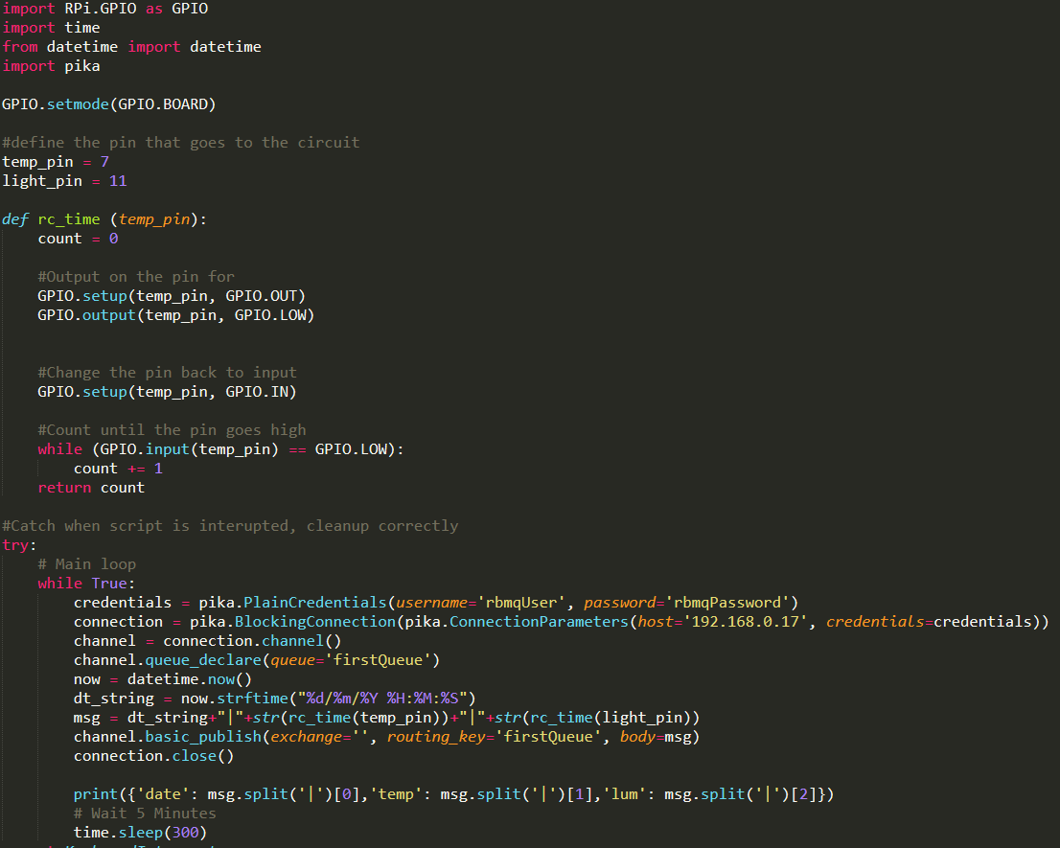
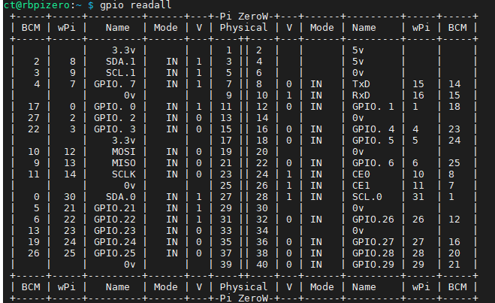
→ Mise en place des capteurs - Partie : SOFTWARE
Récupérer
1
Répartition des PIN sur le RPI
2
3
4

Slide 6

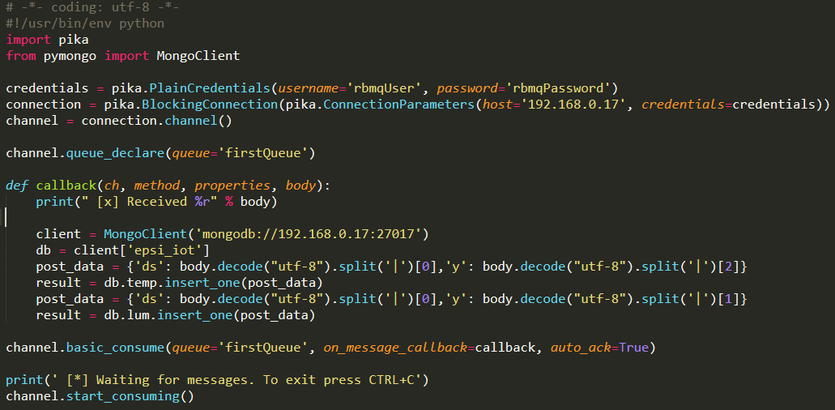
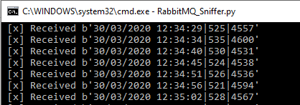
→ Mise en place de RabbitMQ
Communiquer
1
2
3

Slide 7

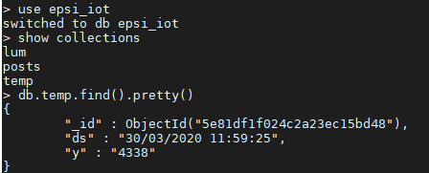
→ Mise en place de MongoDB
Stocker
1
2
3

Slide 8

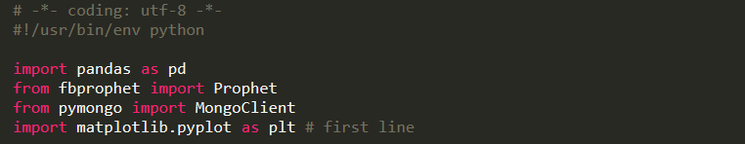
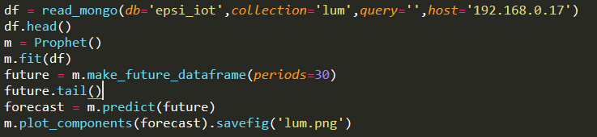
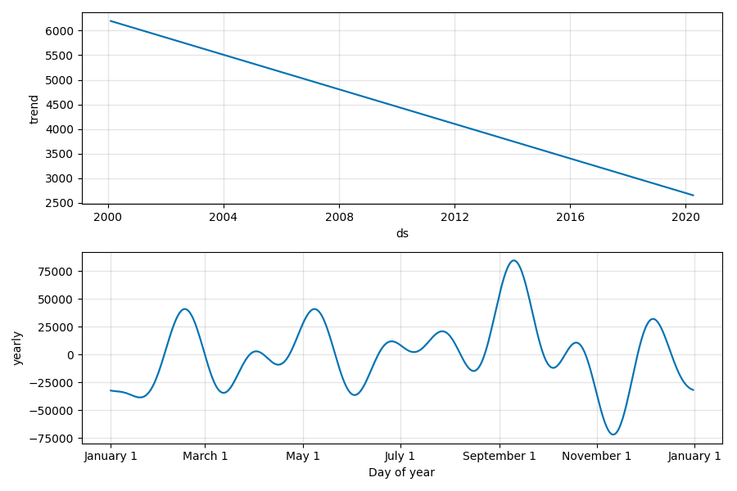
→ Mise en place de fbProphet
Analyser
1
2
3
4
Résultat :

Slide 9
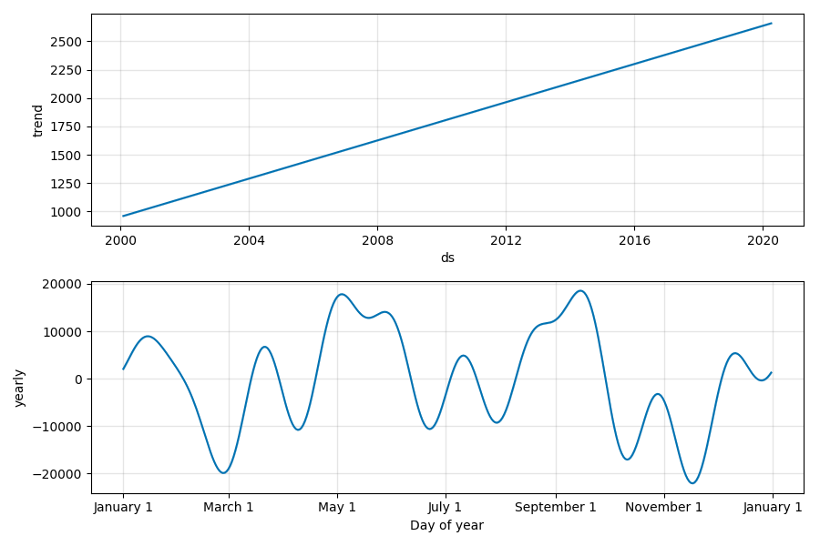
→ Mise en place de fbProphet
Analyser
http://192.168.0.17/ http://sonar.cbarange.ovh/
Graphique Température
Graphique Luminosité

Slide 10
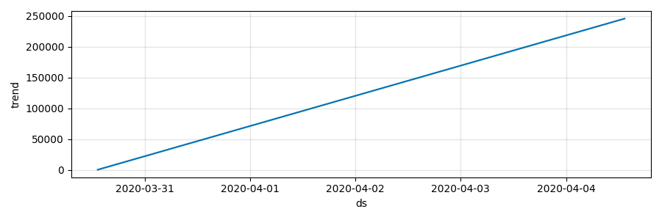
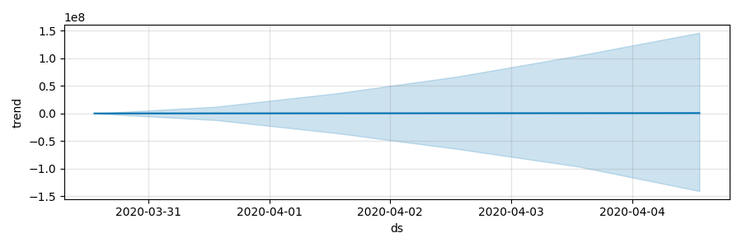
→ Mise en place de fbProphet
Analyser
Graphique Température – Prévision sur 5 jours
Graphique Luminosité – Prévision sur 5 jours

Slide 11
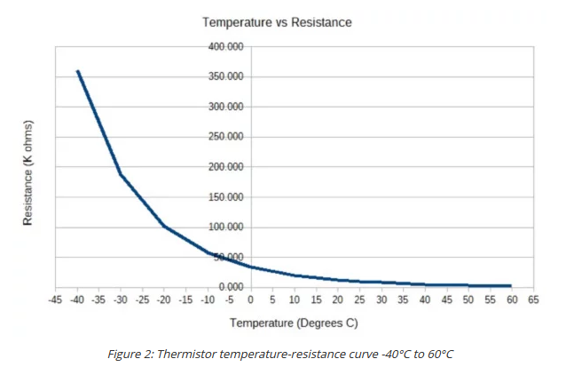
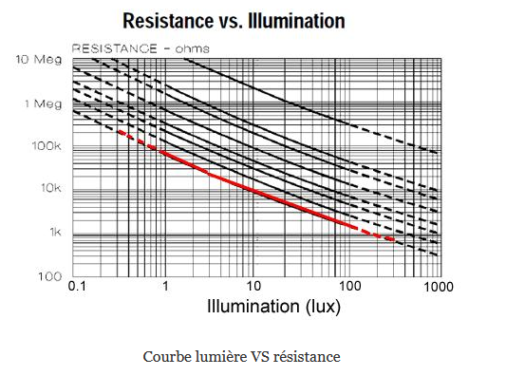
→ Convertir les données en C° ou en Lux
Analyser

Slide 12
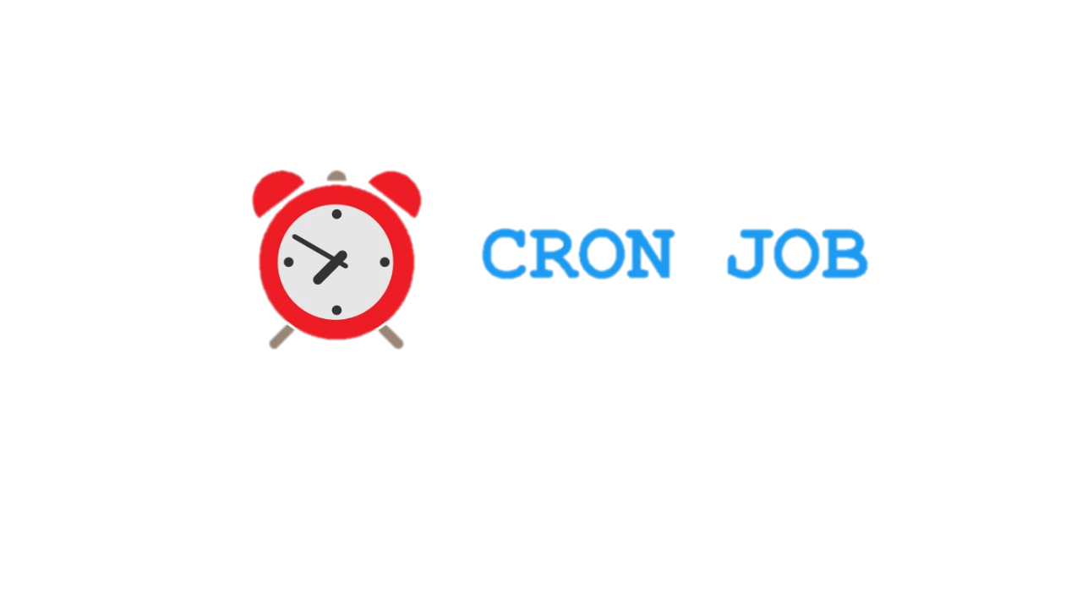
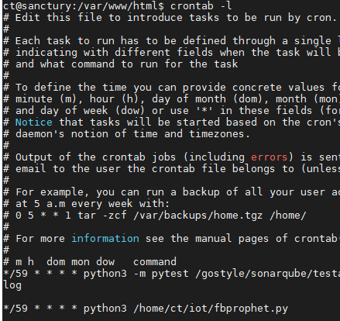
→ Mise en place d’un job
Automatisation
Cron - task:
→ Toutes les 59 minutes → Exporte les images sur le site
1

Slide 13
ANNEXES
https://github.com/cbarange/IOT_EPSI_B3
http://sonar.cbarange.ovh/
https://www.hackster.io/ahmartareen/iot-temperature-sensor-with-raspberry-pi-2-and-thermistor-7e12db

